Slide 1



Реформы и реформаторы в истории России в XIX в.
канд. ист. наук.
доцент, УлГУ

Slide 2

План
1. Роль реформ в развитии страны.
2. Правители России. Век XIX. Обзор преобразований.
2.1.Павел I
2.2.Александр I
2.3.Николай I
2.4.Александр II
2.5.Александр III
3. Итоги реформаторской деятельности монархов в XIX в.
3.1.Александр I
3.2.Николай I
3.3.Александр II
3.4.Александр III

Slide 3
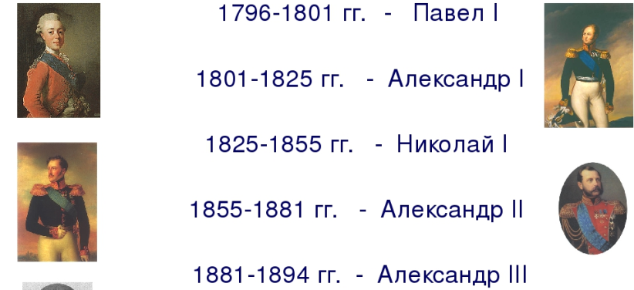
Реформа (от фр. reforme, от лат. reformo - преобразовываю) - преобразование, изменение, переустройство какой-либо стороны общественной жизни (порядков, институтов, учреждений); формально - любое нововведение, однако обычно реформами называют более или менее прогрессивное преобразование.
Особенности реформ в России
реформы инициировались «сверху» — самодержавием;
реформаторы всегда наталкивались на сильное сопротивление контрреформаторских сил;
влияние реформ на развитие страны чаще всего было двойственным: успешные преобразования предотвращали революционные потрясения, а непродуманные, не доведенные до конца - их приближали.

Slide 4
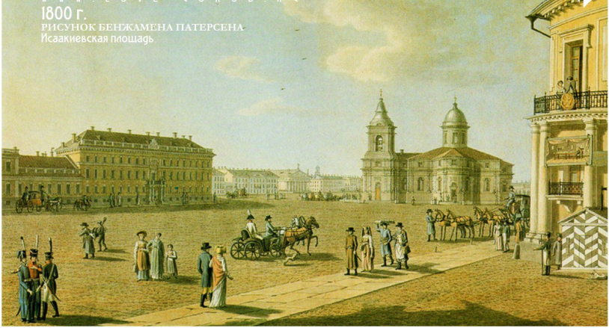
В отечественной истории XIX в. (особенно второй его половины) характерно чередование реформ и контрреформ. Главная причина такого процесса в том, что правящие круги, сознавая необходимость определенных реформ, при их проведении стремились не допускать ломки традиционных для России общественно-политических устоев, т. е. отстаивали консервативно-охранительные принципы. А когда правящие круги приходили к выводу о том, что либеральное или революционное проявление может угрожать государственным устоям, наступал черед властных контрреформ. Поэтому реформаторами в России выступали самодержцы и приближенные к ним общественные деятели.

Slide 5
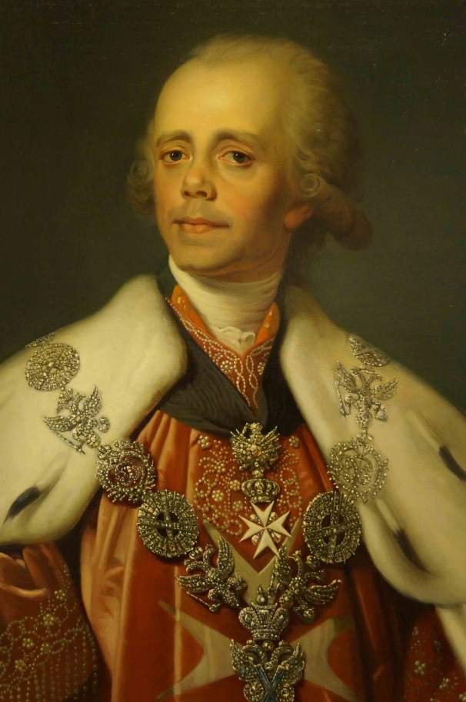
Павел I (1796—1801 гг.).
Он стремился исключить все проявления либерализма и свободомыслия в России путем усиления дисциплины и власти.
В 1797 г. издал «Учреждение об императорской фамилии», по которому отменялся петровский указ о престолонаследии. Это означало возвращение к традиционному для России наследованию престола, переходу его по мужской линии от отца к сыну, а при отсутствии сыновей — к старшему из братьев.
Ограничил действие Жалованной грамоты дворянству 1785 г., ужесточил порядок их службы.
В результате последнего в истории России дворцового переворота Павел I был убит.

Slide 6
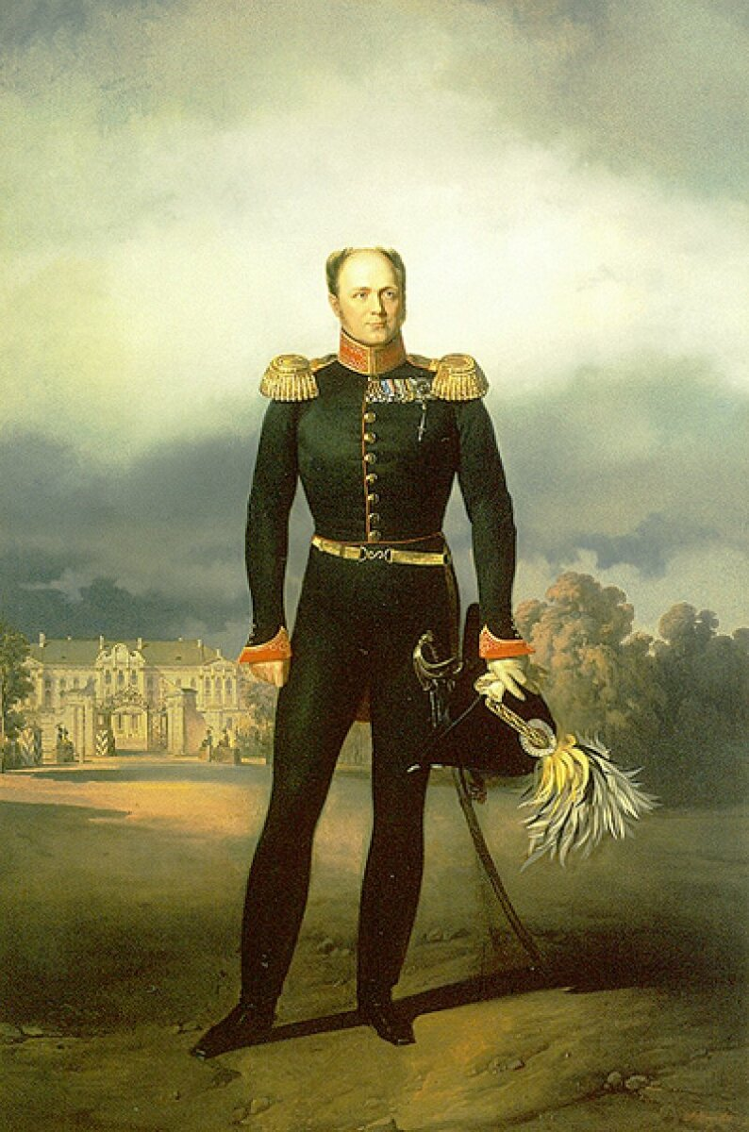
Александр I (1801—1825 гг.)
1801 г. – образован Непременный совет – совещательный орган при императоре;
1802 г. – петровские коллегии заменялись 8-ю министерствами (военное, морское, иностранных дел, внутренних дел, финансов, коммерции (торговли), юстиции (суда), народного просвещения). Позже, в 1810 г., министры составили Комитет министров;
1802 г. – Сенат стал высшим судебным и контролирующим органом страны; Синод по-прежнему занимался делами церкви;
1803 г. – крестьянские реформы. Было запрещено печатать объявления о продаже крепостных, и появился «Указ о вольных хлебопашцах» – он разрешал помещикам отпускать своих крепостных на волю за выкуп;
1804 г. – принят Устав об автономии (самоуправлении) университетов;
1804 г. – принят Устав о цензуре (проверки всей печатной продукции).

Slide 7
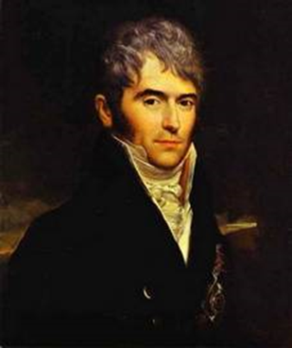
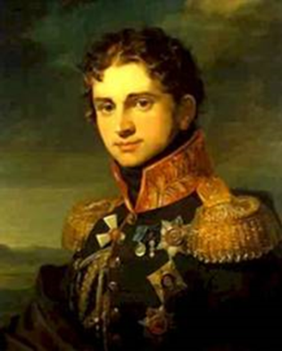
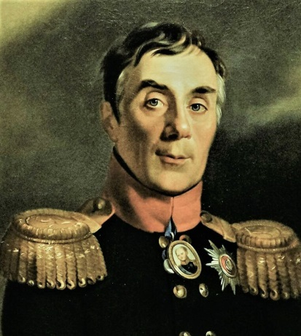
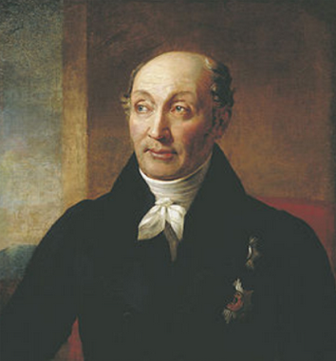
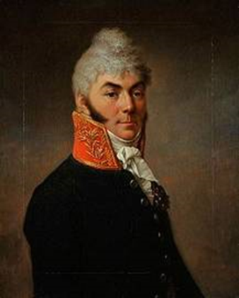
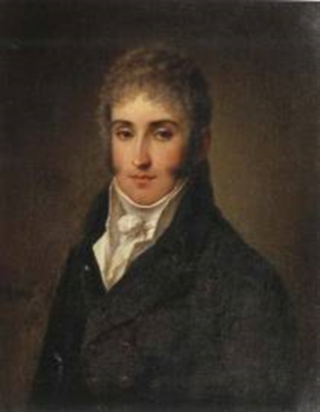
Александр I (1801—1825 гг.): реформаторы
Кочубей Строганов
Аракчеев
Сперанский
Новосильцев Чарторыйский

Slide 8
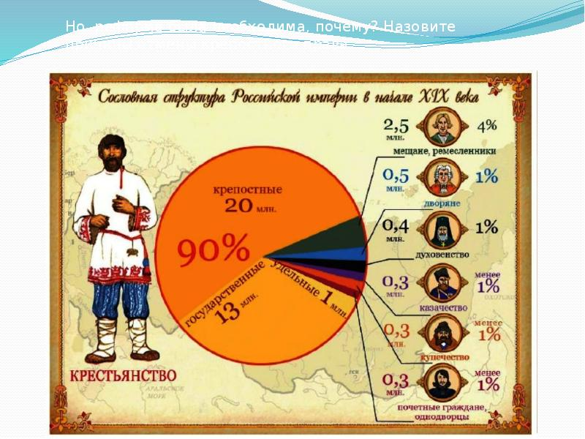
Александр I. Кестьянские проекты
В 1818 году Александр I поручил разработать проекты отмены крепостного права адмиралу Мордвинову, графам Аракчееву и Гурьеву
Проект Мордвинова:
крестьяне получают личную свободу, но без земли, которая вся полностью остаётся за помещиками.
размер выкупа зависит от возраста крестьянина: 9—10 лет — 100 руб.; 30—40 лет — 2 тыс.; 40—50 лет — …
Проект Аракчеева:
освобождение крестьян провести под руководством правительства — выкупать постепенно крестьян с землёй (две десятины на душу) по соглашению с помещиками по ценам данной местности.
Проект Гурьева:
медленный выкуп крестьянской земли у помещиков в достаточном размере; программа была рассчитана на 60 лет, то есть до 1880 года.

Slide 9
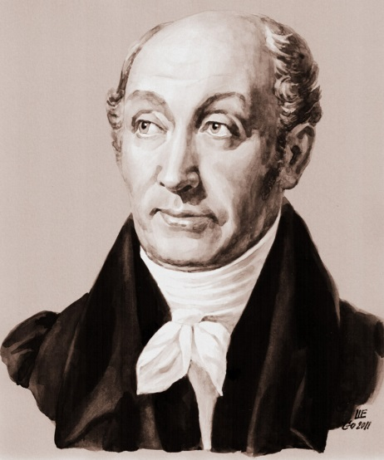

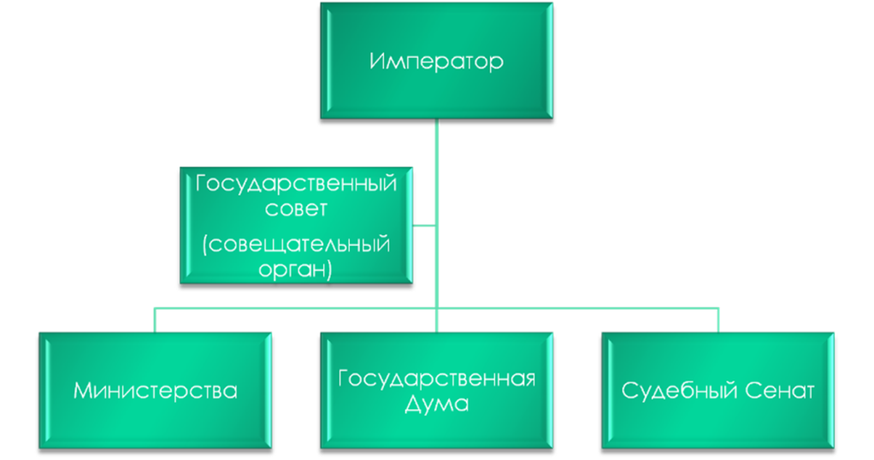


Проект М.М. Сперанскогоо
В основу устройства государства предлагалось положить принцип разделения властей на законодательную, исполнительную и судебную
предоставить российским подданным (кроме крепостных крестьян) избирательное право по выборам в государственную и местные думы.

Slide 10
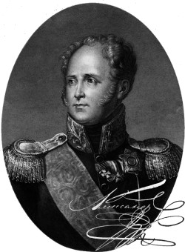
Итоги правления Александра I
Начало правления ознаменовалось проведением реформ, он хотел изменить политический строй России, создать конституцию, гарантировавшую всем права и свободу. Но у Александра было много противников.
Александр вводит в свое окружение М.М. Сперанского, которому поручает разработку новой государственной реформы. Согласно проекту Сперанского в России необходимо создать конституционную монархию, в которой власть государя была бы ограничена двухпалатным органом парламентского типа.
В 1817-18 гг. близкие императору люди занимались поэтапной ликвидацией крепостного права. К концу 1820 г. был подготовлен проект «Государственной уставной грамоты Российской империи»

Slide 11
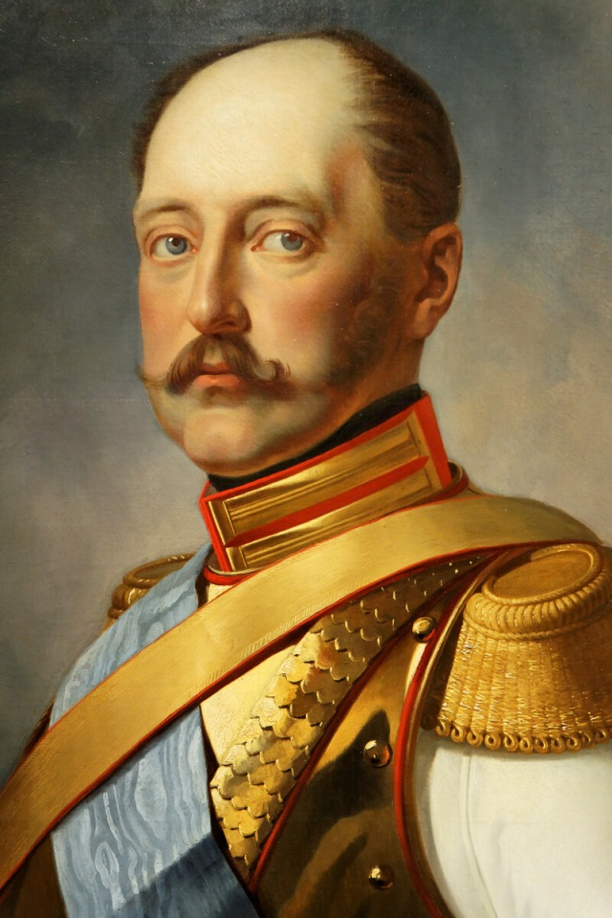
Николай I (1825—1855 гг.)
1835 г. – отменялась автономия университетов, за студентами строго следили, за любое нарушение строго наказывали;
За все время правления Николая I было учреждено десять секретных комитетов по отмене крепостного права в России.
1837-1841 гг. – реформа государственных крестьян под руководством графа П. Киселева. Цель – улучшить благосостояние крестьян и показать помещикам пример правильного обращения со своими крепостными.
1839-1844 гг. – денежная реформа Канкрина, устранившая разницу между стоимостью бумажных и металлических денег.
Последние 7 лет царствования Николая I называют «мрачным семилетием» (1848-1855). Реформы не облегчили положения крестьянства, действия жандармов и постоянные наказания держали страну в страхе.

Slide 12
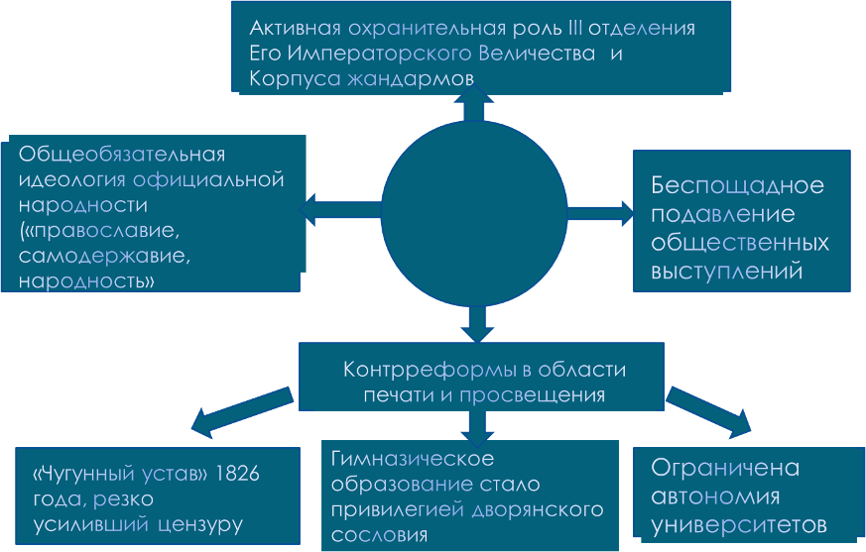
Император Николай I (1825-1855)

Slide 13
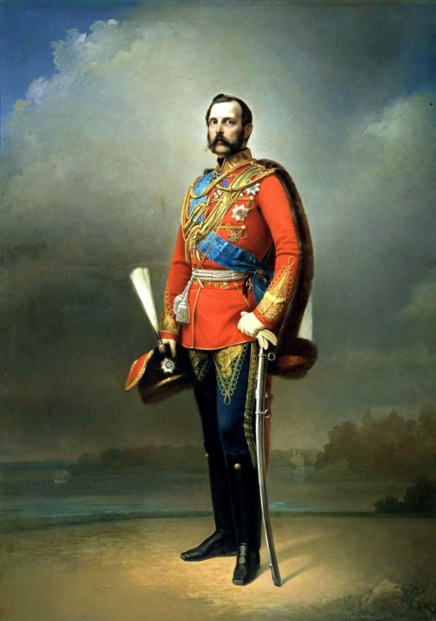


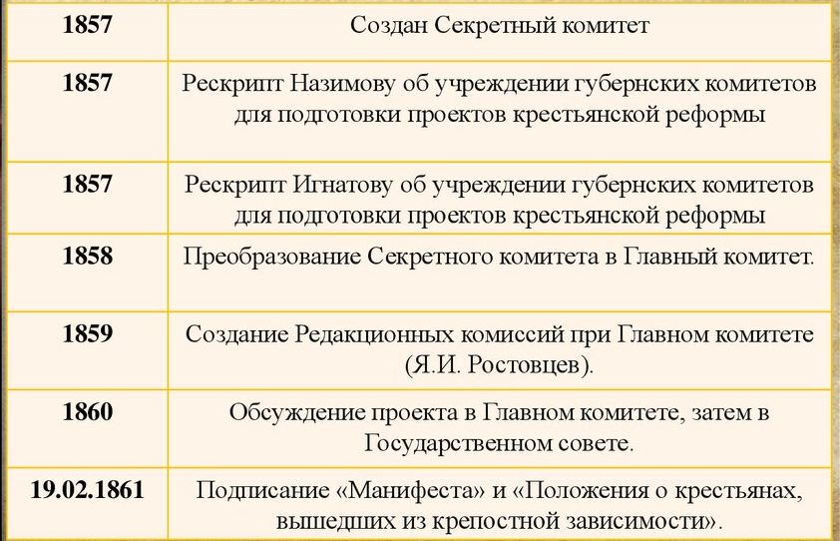

Александр II (1855—1881 гг.).
вторая половина ХVIII в. - «золотой век» Российской империи и важный этап в развитии российской государственности и дальнейшей европеизации страны (Н.М. Карамзин, С.М. Соловьев, А.С. Лаппо-Данилевский). Более критичную позицию занимали В.О. Ключевский, А.А. Кизиветтер, В.И. Семевский.
В исследованиях советских историков основное внимание уделялось продворянскому характеру политики правительства Екатерины II, усилению крепостного права и полицейских функций государства, сопротивлению крестьянства крепостнической политике самодержавия. Просвещенный абсолютизм Екатерины рассматривался как демагогия и лавирование в условиях разложения феодально-крепостнического строя.
Современный взгляд на екатерининскую эпоху освободился от «классового подхода» и стал более взвешенным, учитывающим характер эпохи. В частности, в работах А.Б. Каменского и Н.И. Павленко взгляд на этот период в истории России весьма близок к оценкам дореволюционных историков.
В губернских комитетах дворян разрабатывались проекты реформы и поступали в Главный комитет по крестьянскому вопросу.
Одна половина дворян отказывалась передавать часть своих земель крестьянам, другая половина соглашалась, но за большой выкуп.
Дворянские пожелания рассматривались в редакционных комиссиях.
Николай I (1825—1855 гг.)
Николай I (1825—1855 гг.)
Император заявил дворянству Москвы, что «лучше отменить крепостное право сверху, нежели дожидаться, пока оно само отменит себя снизу», и приказал приступить к подготовке этого шага.

Slide 14
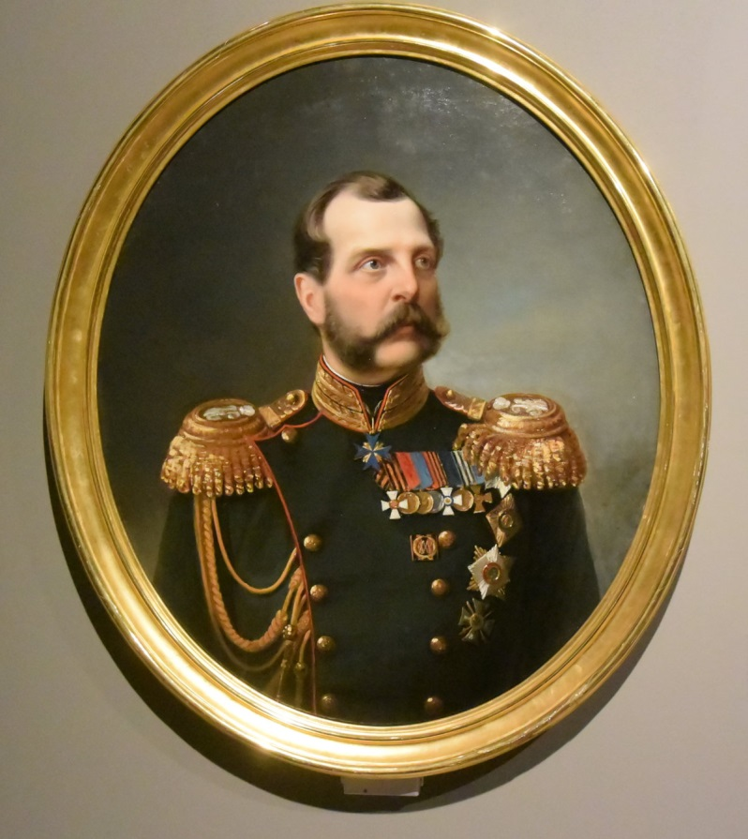
Александр II (1855—1881 гг.).
19 февраля 1861 г. Александр II подписал манифест об отмене крепостного права.
Крестьяне получали личную свободу, но сохранялась община, которая постоянно переделяла крестьянскую землю между хозяйствами отдельных семей.;
Земля оставалась собственностью помещиков, и ее часть отдавалась крестьянам только в пользование.
За землю, отданную им помещиками, крестьяне должны были заплатить 867 млн. рублей.
Реформа освободила 30 млн. крестьян, способствовала развитию промышленности

Slide 15
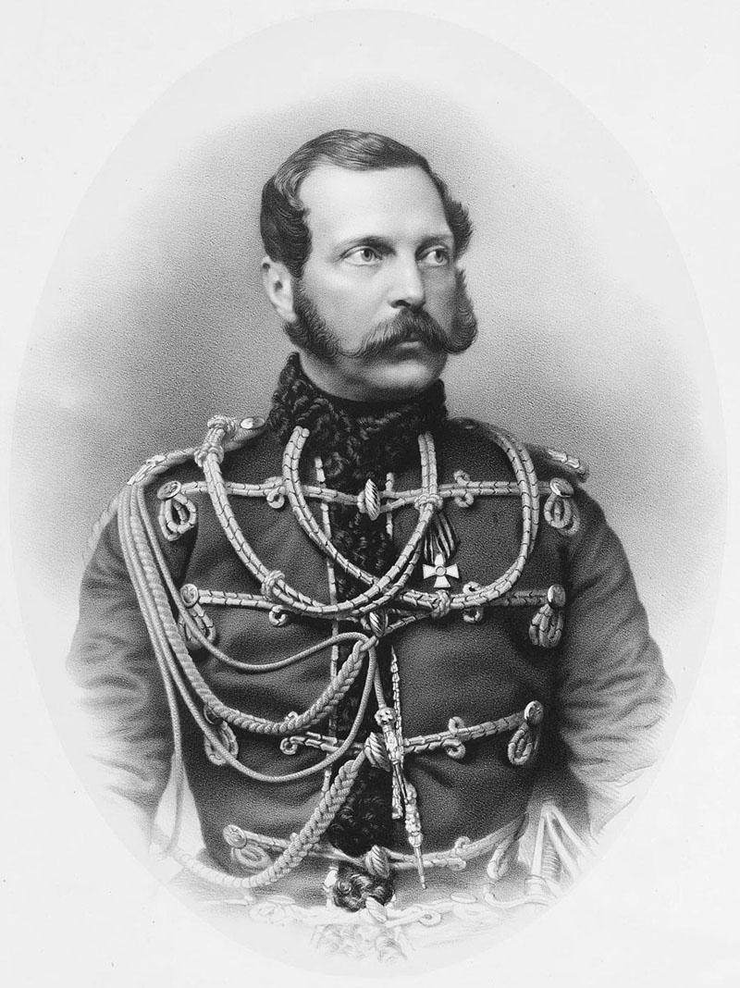
Александр II (1855—1881 гг.).
1863 г. – вновь предоставлялась автономия университетам;
1864 г. – земская реформа. Земская реформа вводила начало всесословного выборного представительства в масштабах уезда, губернии.
1870 г. – городская реформа вводила в 509 городах России городские думы, которые выбирали исполнительные органы — городские управы.
1864 г. – судебная реформа. Судебная реформа отражала юридическую мысль и европейскую практику судопроизводства.
1864 г. – вводилось бессословное среднее и высшее образование: учиться могли все, кто способен был заплатить за обучение. Были изданы Устав гимназии и Положение о народных училищах, регламентировавшие начальное образование.
1865 г. – отменялось цензура для части книг, газет и журналов.
1874 г. – военная реформа. Вводилась всеобщая всесословная воинская повинность для мужчин с 20 лет. Срок сухопутной службы составлял 6 лет, на флоте – 7 лет.

Slide 16
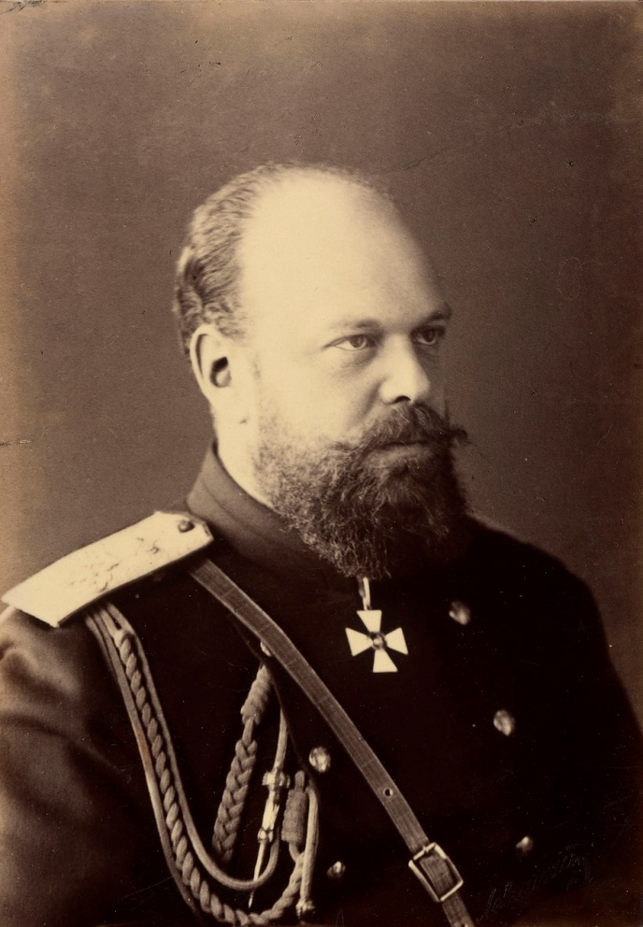
Александр III (1881—1894 гг.)
В 1881 г., он отверг проект Лорис-Меликова о конституции, отправил в отставку либеральных министров
1881 г. манифест «О незыблемости самодержавия» и «Положение о мерах к охранению государственной безопасности».
1882 г. – вводилась жесткая цензура на все печатные издания;
1884 г. - отменялась автономия университетов;
1887 г. – вводился циркуляр (указ) о «кухаркиных детях», запрещавший принимать в гимназии детей из низших сословий;
1889 г. – жизнь крестьян начала контролироваться земскими начальниками из дворян;
1890 г. – ограничивались функции земств;

Slide 17
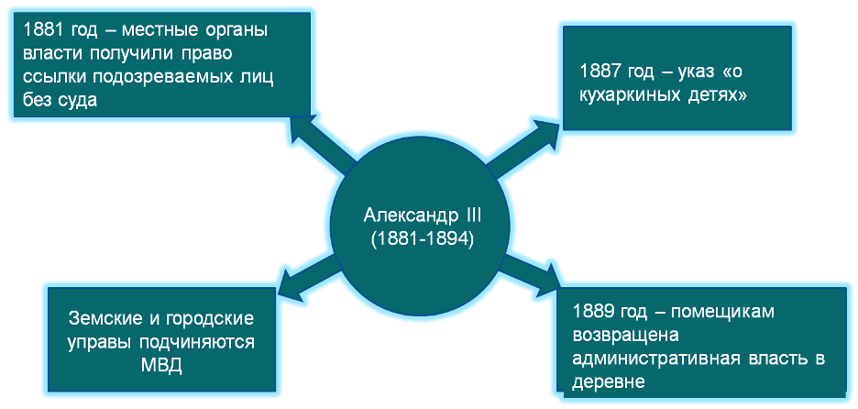
Император Николай I (1825-1855)

Slide 18
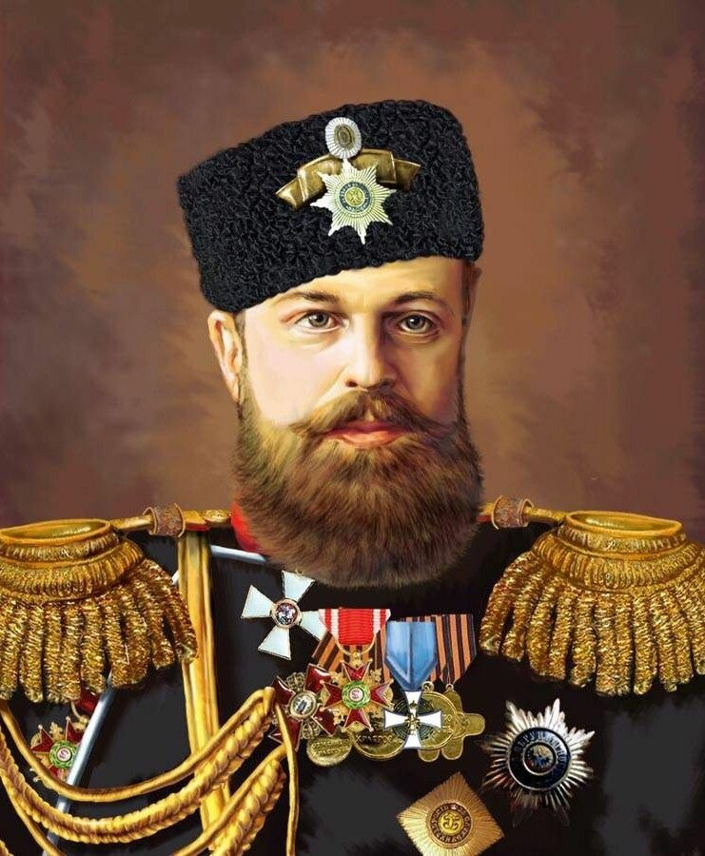
Александр III (1881—1894 гг.)
1892 г. – в городские думы могли входить только представители дворянства и крупной буржуазии.
При Александре III проводилась политика русификации остальных народов России под лозунгом «Россия для русских». Ряд ограничений был проведен в отношении финнов, поляков, евреев;
Для крестьян был открыт Крестьянский банк, понижены выкупные платежи,
в 1881 г. отменялось временнообязанное состояние крестьян;
В 80-х гг. появились первые законы для предпринимателей и рабочих – о штрафах, о фабричной инспекции и т.д.

Slide 19

итоги
В первое десятилетие своего правления Александр I обещал глубокие преобразования.
Впервые в русской истории начался хотя и очень робкий, но все же процесс ограничения и даже частичной отмены крепостничества.
Первый период правления Александра I (до Отечественной войны 1812 г.) был качественно новой ступенью развития политики «просвещенного абсолютизма».
Последнее десятилетие царствования Александра - это период нарастания консервативных тенденций во внутриполитическом курсе
Либеральная внешнеэкономическая политика ударила по русской промышленности и оттолкнула от Александра купечество и часть дворянства.
Отказ от реализации обещанных либеральных реформ привел к радикализации позиции прогрессивной части дворянской интеллигенции и породил дворянскую революционность.

Slide 20

итоги
В результате утверждения внутриполитического курса подавлялась не только оппозиция, но и любое свободомыслие в стране.
Бюрократизация государственного аппарата и государственная опека всех сторон жизни общества достигли апогея.
За годы правления Николая I качественный состав русской бюрократии в результате ухода из службы мыслящих, совестливых людей значительно ухудшился.
Сохранен сословный строй, усилена элитарная замкнутость дворянства.
Осознавалась вредоносность крепостного права, но оно было сохранено.
Осознание необходимости перемен, в то же время, не только не сократилось, но нарастало даже в среде чиновничества и дворянства.
В итоге, внутренняя политика Николая I, укрепляя основы самодержавия и не решая назревших коренных проблем, приводила к застою и отставанию от наиболее передовых стран Запада.
При внешнем могуществе и напускном благополучии страна оказалась в кризисном состоянии, что и выявила Крымская война.
нской интеллигенции и породил дворянскую революционность.

Slide 21

итоги
Преобразования Александр II в стране осуществлялись "сверху
Реформы придали более цивилизованные формы системе управления, суду, но, не изменив основы политической системы в стране и даже укрепив самодержавие
Внутренняя политика Александра II не была последовательной.
В целом, преобразования Александра .

